Slide 1
서보(Servo) 모터
서보(servo)는 “추종한다”, “따른다”는 의미이다. 해당 기기를 시스템이 요구하는 특정 위치로 이동하거나, 특정한 속도나 토크로 가동시킬 때, 피드백이나 에러 정정을 통해 정확하게 제어할 수 있는 구조를 갖추고 있다는 의미이다. 예를 들어, 명령에 의해 제어되는 모터를 서보모터라고 한다. 즉, 서보모터의 경우 움직임을 지정하면 원형으로 빙빙 돌기만 하는 일반적인 모터와는 달리 제어계측 회로에 의해 정확하게 움직일 수 있는 모터란 뜻이다
로봇팔, 산업용공작기계 프린터, DVD, CCTV 카메라, 캠코더 등에 사용되는 모터처럼 명령에 따라 정확한 위치와 속도를 맞출 수 있는 모터를 서보모터라고 한다.

Slide 2
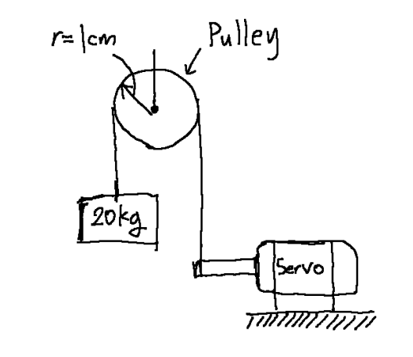
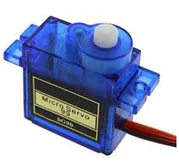
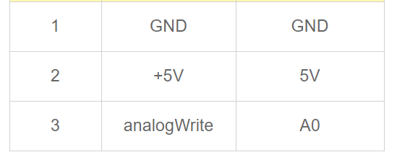
​
< 서보 모터 제어 Background >
서보 모터는 큰 토크를 가지고 부하를 이동할 수 있다
서보 모터는 pwm(펄스 폭 변조) 신호에서 작동한다. 충분한 전압, 전류 및 pwm 신호가 모터에 적용될 때 회전하는 arm이 있어서 물체를 움직 일 수 있다.
로봇, 공작기계, 산업용기계

Slide 3
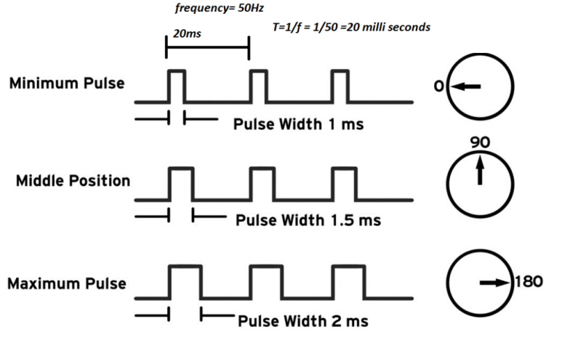
서보 모터는 pwm 신호에서 작동한다. 대부분의 DC 서보 모터는 가변 듀티 사이클로 작동하려면 50Hz 주파수가 필요하다. 다음은 표준 요구 사항 웨이브 from 이다.

